Slide 1
Konvolusi
Anna Dara Andriana

Slide 2
Teknik peningkatan mutu citra
Teknik peningkatan mutu citra dapat dibagi menjadi dua:
    Peningkatan mutu citra pada domain spasial
      Point Processing
      Mask Processing
    Peningkatan mutu citra pada domain frekuensi

Slide 3
Image Enhancement
Spatial Domain
Frequency Domain
I. Point Processing
II. Mask Processing
…(next week)
Image Negative
Contrast Stretching
Histogram Equalization
- all grey level and all area
- specific grey level (histogram specification)
- local enhancement (specific part of the image)
d. Image Subtracting
e. Image Averaging

Slide 4
I. Point Processing
Cara paling mudah untuk melakukan peningkatan mutu pada domain spasial adalah dengan melakukan pemrosesan yang hanya melibatkan satu piksel saja (tidak menggunakan jendela ketetanggaan)
Pengolahan menggunakan histogram juga termasuk dalam bagian point processing

Slide 5
II. Mask Processing
Jika pada point processing kita hanya melakukan operasi terhadap masing-masing piksel, maka pada mask Processing kita melakukan operasi terhadap suatu jendela ketetanggaan pada citra.
Kemudian kita menerapkan (mengkonvolusikan) suatu mask terhadap jendela tersebut. Mask sering juga disebut filter.

Slide 6
Teori Konvolusi
Konvolusi terdapat pada operasi pengolahan citra yang mengalikan sebuah citra dengan sebuah mask atau kernel
Operasi yang mendasar dalam pengolahan citra adalah operasi konvolusi
Konvolusi 2 buah fungsi f(x) dan g(x) didefinisikan sebagai berikut :
h(x)= f(x) * g(x)= ∫ f(a) g (x-a)da
Dalam hal ini, tanda * menyatakan operator
Konvolusi, dan peubah (variabel) a adalah peubah bantu
∞
-∞

Slide 7
Teori Konvolusi
Untuk fungsi diskrit, Konvolusi didefinisaikan sabagai :
h(x)= f(x) * g(x)= ∫ f(a) g (x-a)
Pada operasi konvolusi di atas, g(x) disebut kernel konvolusi atau filter
Kernel g(x) merupakan suatu jendela yang dioperasikan secara bergeser pada sinyal masukan f(x), yang dalam hal ini, jumlah perkalian kedua fungsi setiap titik merupakan hasil konvolusi yang dinyatakan dengan keluaran h(x)
∞
a=-∞

Slide 8
Ilustrasi Konvolusi
Citra
 |  |  | P1 | P2 | P3
 |  |  | P4 | P5 | P6
 |  |  | P7 | P8 | P9
A | B | C
D | E | F
G | H | I
f(i,j)
Kernel
f(i,j) = AP1 + BP2 + CP3 + DP4 + EP5 + FP6 + GP7 + HP8 + IP9

Slide 9
Contoh Operasi Konvolusi
Operasi konvolusi dilakukan dengan mengeser kernel konvolusi pixel per pixel
Hasil konvolusi disimpan dalam matrik yang baru
4 4 3 5 4
6 6 5 5 2
5 6 6 6 2
6 7 5 5 3
3 5 2 4 4
0 -1 0
-1 4 -1
0 -1 0
f(x,y) =
g(x,y) =
Kernel 3 x 3
Citra 5 x 5
Tanda menyatakan posisi (0,0) dari kernel

Slide 10
Contoh Operasi Konvolusi [1]
Tempatkan kernel pada sudut kiri atas, kemudian hitung nilai pixel pada posisi (0,0) dari kernel
4 | 4 | 3 | 5 | 4
6 | 6 | 5 | 5 | 2 |  |  | 3
5 | 6 | 6 | 6 | 2
6 | 7 | 5 | 5 | 3
3 | 5 | 2 | 4 | 4
Hasil konvolusi =3. Nilai ini dihitung dengan cara berikut :
(0 x 4) + ( -1 x 4) + (0 x 3) +( 4 x 6)+ (-1 x 6) + (-1 x 5) + (0 x 5) + (-1 x 6) +(0 x 6) =3

Slide 11
Contoh Operasi Konvolusi [2]
Geser kernel satu pixel ke kanan, kemudian hitung nilai pixel pada posisi (0,0) dari kernel
4 | 4 | 3 | 5 | 4
6 | 6 | 5 | 5 | 2 |  |  | 3 | 0
5 | 6 | 6 | 6 | 2
6 | 7 | 5 | 5 | 3
3 | 5 | 2 | 4 | 4
Hasil konvolusi =0. Nilai ini dihitung dengan cara berikut :
(0 x 4) + ( -1 x 3) + (0 x 5) + (-1 x 6) + (4 x 5) + (-1 x 5) + (-1 x 6) +(0 x 6) + (-1 x 6) + (0 x 6) =0

Slide 12
Contoh Operasi Konvolusi [3]
Geser kernel satu pixel ke kanan, kemudian hitung nilai pixel pada posisi (0,0) dari kernel
4 | 4 | 3 | 5 | 4
6 | 6 | 5 | 5 | 2 |  |  | 3 | 0 | 2
5 | 6 | 6 | 6 | 2
6 | 7 | 5 | 5 | 3
3 | 5 | 2 | 4 | 4
Hasil konvolusi =2. Nilai ini dihitung dengan cara berikut :
(0 x 3) + ( -1 x 5) + (0 x 4) + (-1 x 5) + (4 x 5) + (-1 x 2) + (0 x 6) + (-1 x 6) + (0 x 2) = 2

Slide 13
Contoh Operasi Konvolusi [4]
Selanjutnya, Geser Kernel Satu Pixel ke bawah, lalu mulai lagi melakukan Konvolusi dari sisi kiri citra. Setiap kali Konvolusi, Geser Kernel Satu Pixel Ke Kanan:
(i)
4 | 4 | 3 | 5 | 4
6 | 6 | 5 | 5 | 2 |  |  | 3 | 0 | 2
5 | 6 | 6 | 6 | 2 |  |  | 0
6 | 7 | 5 | 5 | 3
3 | 5 | 2 | 4 | 4
Hasil konvolusi =0. Nilai ini dihitung dengan cara berikut :
(0 x 6) + ( -1 x 6) + (0 x 5) + (-1 x 5) + (4 x 6) + (-1 x 6) + (0 x 6) + (-1 x 7) + (0 x 5) = 0

Slide 14
Contoh Operasi Konvolusi [4]
(ii)
4 | 4 | 3 | 5 | 4
6 | 6 | 5 | 5 | 2 |  |  | 3 | 0 | 2
5 | 6 | 6 | 6 | 2 |  |  | 0 | 2
6 | 7 | 5 | 5 | 3
3 | 5 | 2 | 4 | 4
Hasil konvolusi =2. Nilai ini dihitung dengan cara berikut :
(0 x 6) + ( -1 x 5) + (0 x 5) + (-1 x 6) + (4 x 6) + (-1 x 6) + (0 x 7) + (-1 x 5) + (0 x 5 ) =2

Slide 15
Contoh Operasi Konvolusi [4]
(iii)
4 | 4 | 3 | 5 | 4
6 | 6 | 5 | 5 | 2 |  |  | 3 | 0 | 2
5 | 6 | 6 | 6 | 2 |  |  | 0 | 2 | 6
6 | 7 | 5 | 5 | 3
3 | 5 | 2 | 4 | 4
Hasil konvolusi =6. Nilai ini dihitung dengan cara berikut :
(0 x 5) + ( -1 x 5) + (0 x 2) + (-1 x 6) + (4 x 6) + (-1 x 2) + (0 x 5) + (-1 x 5) + (0 x 3 ) =6

Slide 16
Contoh Operasi Konvolusi [4]
Dengan cara yang sama seperti tadi , maka pixel – pixel pada baris ke tiga dikonvolusi sehingga menghasilkan :
 | 3 | 0 | 2
 | 0 | 2 | 6
 | 6 | 0 | 2
Sebagai catatan, Jika hasil Konvolusi menghasilkan nilai Pixel negatif, maka nilai tersebut di jadikan 0, sebaliknya jika hasil Konvolusi menghasilkan nilai pixel lebih besar dari nilai keabuan maksimum, maka nilai tersebut dijadikan nilai keabuan maksimum

Slide 17
Contoh Operasi Konvolusi [4]
Masalah timbul bila Pixel yang di konvolusi adalah Pixel pinggir ( border), karena beberapa Koefisien Konvolusi tidak dapat di Posisikan pada Pixel – pixel Citra ( “Efek Menggantung” ), seperti contoh di bawah ini:
4 | 4 | 3 | 5 | 4 | ?
6 | 6 | 5 | 5 | 2 | ?
5 | 6 | 6 | 6 | 2 | ?
6 | 7 | 5 | 5 | 3
3 | 5 | 2 | 4 | 4
Masalah “Menggantung” Seperti ini Selalu Terjadi pada Pixel – pixel pinggir kiri, kanan, atas, dan bawah. Solusi untuk masalah ini adalah [ SID95]:

Slide 18
Contoh Operasi Konvolusi [4]
Pixel – pixel pinggir di abaikan, tidak di – Konvolusi. Solusi ini banyak di pakai di dalam pustaka fungsi – fungsi pengolahan citra. Dengan cara seperti ini, maka pixel – pixel pinggir nilainya sama seperti citra asal. Gambar 5.8 memperlihatkan hasil konvolusi pada contoh 5.1, yang dalam hal ini nilai pixel – pixel pinggir sama dengan nilai pixel semula.
Dupliaksi elemen citra, misalnya elemen kolom pertama disalin ke kolom M+1, begitu juga sebaliknya, lalu konvolusi pixel –pixel pinggir tersebut.
Elemen yang di tandai dengan “?” diasumsikan bernilai 0 atau Konstanta yang lain, Sehingga pixel – pixel pinggir dapat di lakukan .

Slide 19
Contoh Operasi Konvolusi [4]
Solusi dengan ketiga pendekatan diatas mengasumsikan bagian pinggir Citra lebarnya sangat kecil ( hanya satu pixel) relatif di bandingkan dengan ukuran citra sehingga pixel – pixel pinggir tidak memperlihatkan efek yang kasat mata.
4 | 4 | 3 | 5 | 4
6 | 3 | 0 | 2 | 2
5 | 0 | 2 | 6 | 2
6 | 6 | 0 | 2 | 3
3 | 5 | 2 | 4 | 4

Slide 20
Jenis – jenis filter spasial
Smoothing filters:
  Lowpass filter (linear filter, mengambil nilai rata-rata)
  Median filter (non-linear filter, mengambil median dari setiap jendela ketetanggan)
Sharpening filters:
  Roberts, Prewitt, Sobel (edge detection)
  Highpass filter

Slide 21
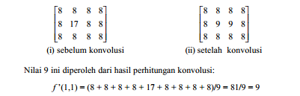
Lowpass filter

Slide 22
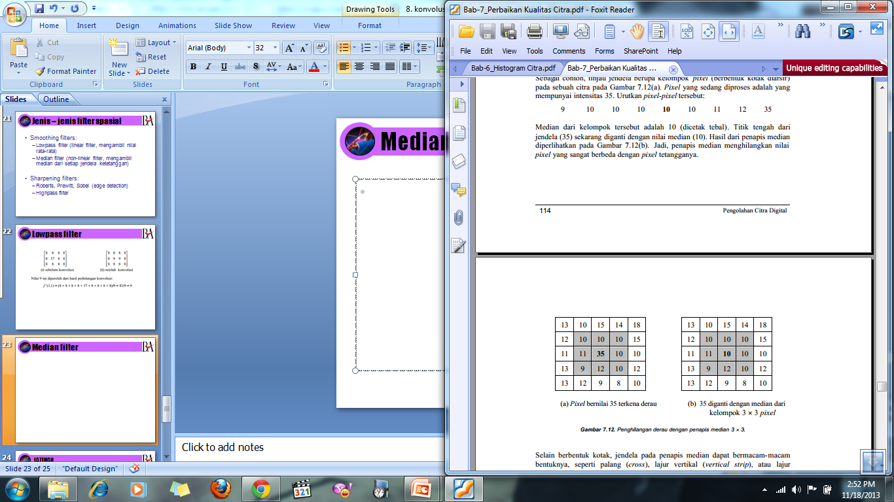
Median filter

Slide 23
LATIHAN
Hitunglah nilai citra dibawah ini dengan
teknik konvolusi
Filter median
Filter lowpass
4 4 3 5 4
6 6 5 5 2
5 6 6 6 2
6 7 5 5 3
3 5 2 4 4
0 -1 0
-2 3 -2
0 -1 0
f(x,y) =
g(x,y) =
Kernel 3 x 3
Citra 5 x 5
Tanda menyatakan posisi (0,0) dari kernel

Slide 24
LATIHAN

